Slide 1



Проектная работа по курсу
C++ Developer. Professional
Расчет гистерезиса относительных фазовых проницаемостей (ОФП)
Малюгин Роман Владиславович
23.10.2023

Slide 2

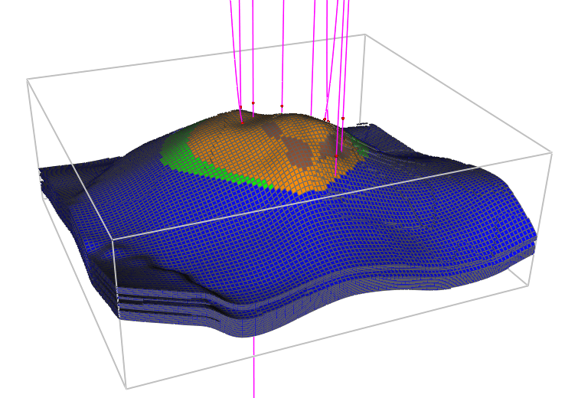
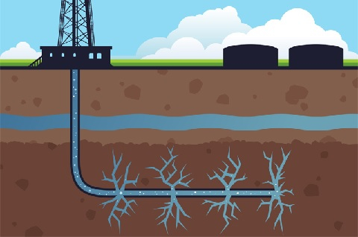
Терминология
Если пористая среда заполнена только одним флюидом, то проницаемость такой
Среды называется абсолютной. Способность породы пропускать отдельно взятый флюид в
Присутствии других фаз называется эффективной (фазовой) проницаемостью по этому флюиду. Фазовая проницаемость, в отличие от абсолютной, зависит от свойств породы и каждого флюида в отдельности, от соотношения флюидов в смеси и существующих перепадов давления.
Относительная фазовая проницаемость – отношение фазовой проницаемости флюида к абсолютной проницаемости породы. Это безразмерный параметр, характеризующий проницаемость породы для конкретной фазы в присутствии других фаз.
2 /8

Slide 3
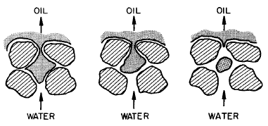
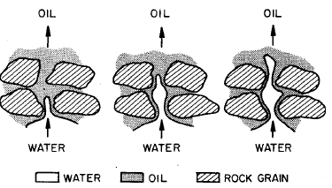

Актуальность
Точное определение значений относительной проницаемости и их гистерезиса имеет решающее значение для получения надежного прогноза эффективности закачки воды и газа в нефтеносные пласты.
Движение воды в гидрофобном и гидрофильном пласте.
3 /8

Slide 4
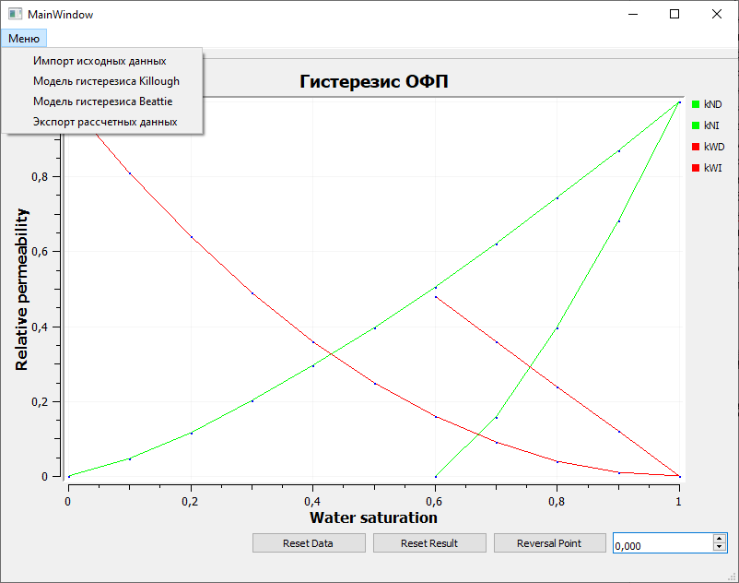

Интерфейс программы
Разработанная программа позволяет:
- импорт исходных данных (зависимости ОФП смачиваемой и не смачиваемой фаз от водонасыщенности);
- пересчет ОФП по модели Killough и Beattie;
- экспорт результатов расчетов.
Программа имеет минимальный функционал,
достаточные для взаимодействия с ней пользователя.
4 /8

Slide 5
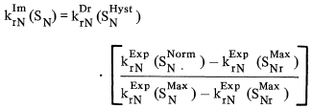
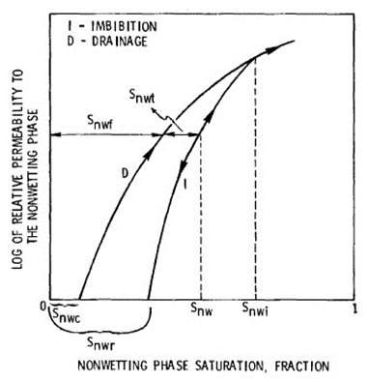



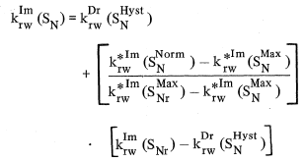

Модель гистерезиса Killough*
Основные
уравнения:
А
5 /8
*Killough J.E. Reservoir simulation with history-dependent saturation functions. SPE journal, Febriary 1976, pp. 37–48.

Slide 6
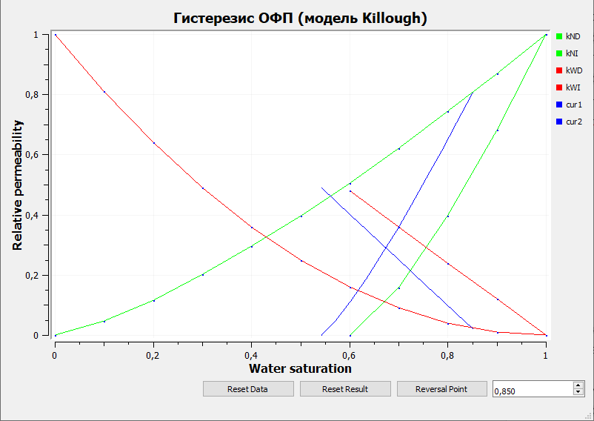
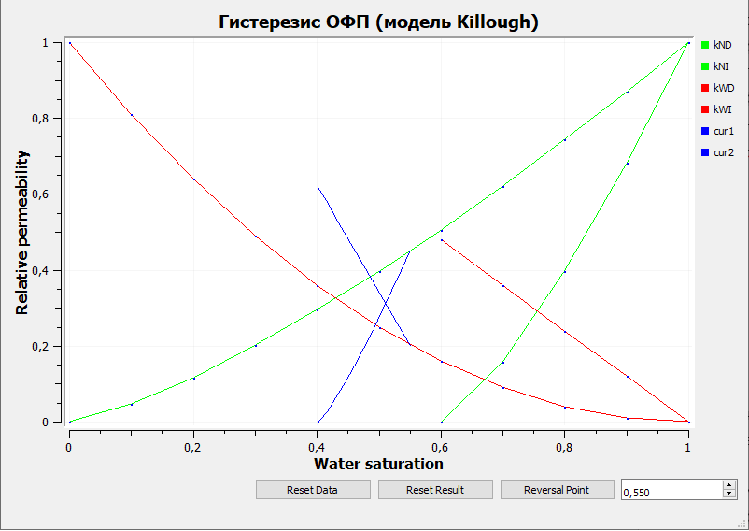
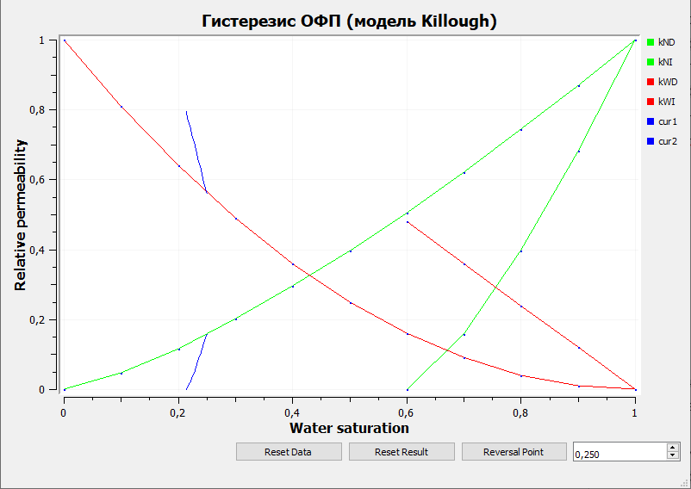

Модель гистерезиса Killough
а б в
Результаты расчеты ОФП смачиваемой (зеленая) и не смачиваемой (красная) фаз, точка реверса соответствует водонасыщенности 0.85 (а); 0.55 (б) и 0.25 (в)
6 /8

Slide 7


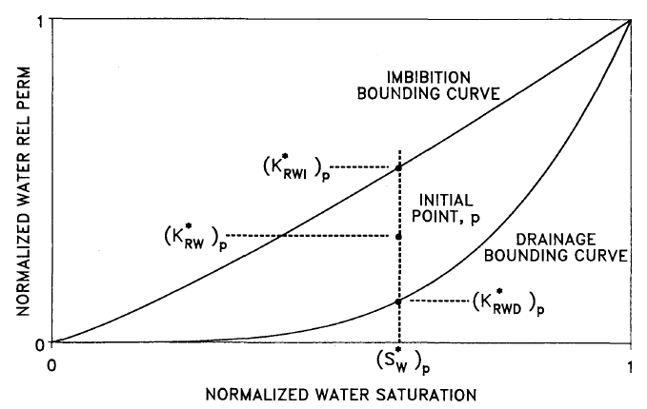







Модель гистерезиса Beattie*
Основные уравнения:
7 /8
*Beattie C.I. Reservoir simulation of cyclic steam simulation in the cold lake oil sands. SPE 18752, pp. 69–82.

Slide 8
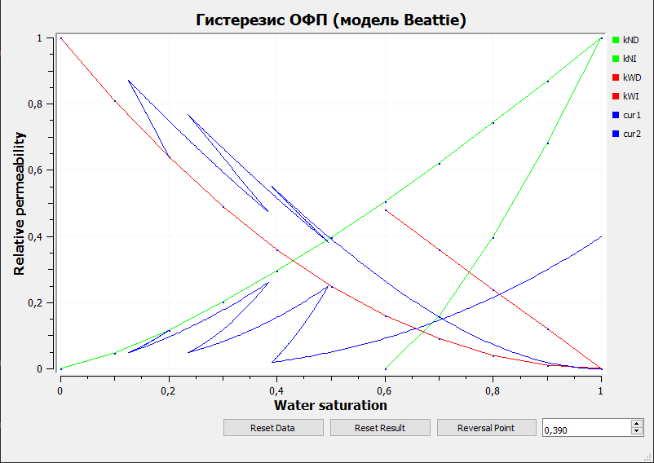

Модель гистерезиса Beattie
Результаты расчеты ОФП смачиваемой (зеленая) и не смачиваемой (красная) фаз, точки реверса соответствует водонасыщенности 0.2, 0.125, 0.385, 0.235, 0.495 и 0.39.
8 /8

